Slide 1
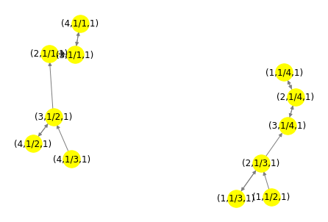
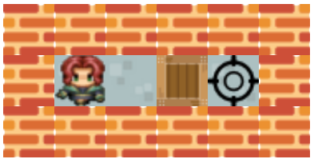
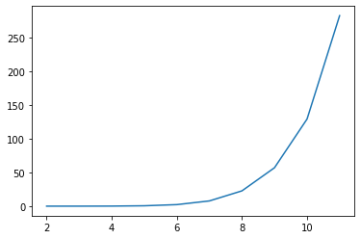
Solution avec uniquement un graphe des états (non implémentée dans SOKOBAN) :
Exemple :
Construction du graphe
recherche du plus court chemin (algorithme A*)
Limite :
Complexité exponentielle ?
Temps d'exécution important pour les gros graphes

Slide 2

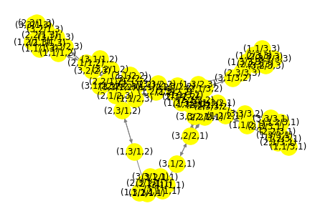
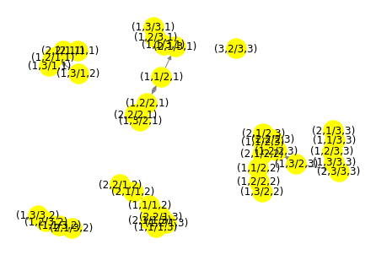
Solution avec uniquement un graphe des états (non implémentée dans SOKOBAN) :
Amélioration :
Ajout des sommets au fur et à mesure
Recherche d’un chemin à chaque nouveau sommet ajouté
Réduction importante de la taille du graphe :
Limite :
Complexité toujours exponentielle ?
Temps d'exécution important pour les gros graphes dans certaines configurations de départ

Slide 3
Solution avec uniquement un graphe des états (non implémentée dans SOKOBAN) :
Améliorations possibles :
Algorithme plus efficace pour l’ajout des sommets
Ajouter en priorité les sommets “proches” de la configuration de départ ou proche d’une des configurations possibles d’arrivée
Solution avec deux caisses

